Slide 1
Pilsoniskās līdzdalības un sadarbības ar NVO jautājumi pilnveidotajā mācību saturā Nevalstisko organizāciju un Ministru kabineta sadarbības memoranda īstenošanas padomes sēde 2018. gada 28.novembrī

Slide 2
Projekta mērķis
Pilnveidot, aprobēt un pēctecīgi ieviest
vispārējās izglītības saturu un pieeju mācīšanai,
kas skolēnos attīstītu
dzīvei 21. gadsimtā svarīgas zināšanas, prasmes un attieksmes.
Notes:
Mūsdienu bērniem ir jāiemācās dzīvot pasaulē, kas nepārtraukti mainās, un nākotnē jābūt gataviem radīt līdz tam nepieredzētu ekonomisko, politisko, sociālo un kultūras vidi.

Slide 3
4 mēnešu ilga pilnveidotā mācību satura un pieejas priekšlikuma apspriešana
Projekts skaitļos
5 gadi - izstrāde, ieviešana oktobris 2016 – 2021
300+
profesionāļu iesaiste satura izstrādē
83 mācību un metodiskie līdzekļi 20 diagnosticējoši darbi,
3 eksāmeni
800+ semināri, 10 konferences, 640 pasākumi aprobācijas skolās
6000 pedagogu profesionālā pilnveide + 100 aprobācijas skolas + visu skolu vadības komandu mācības
Budžets 13 960 884 €
T. sk. ESF finansējums: 11 866 751€
Valsts līdzfinansējums: 2 094 133 €

Slide 4
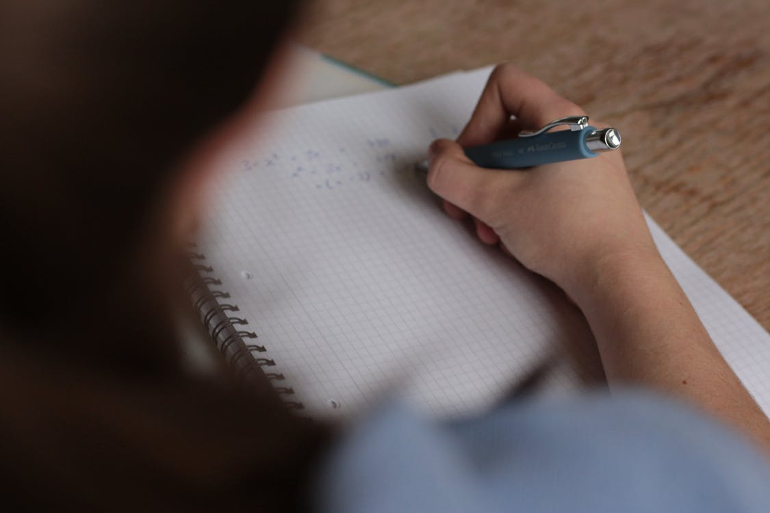
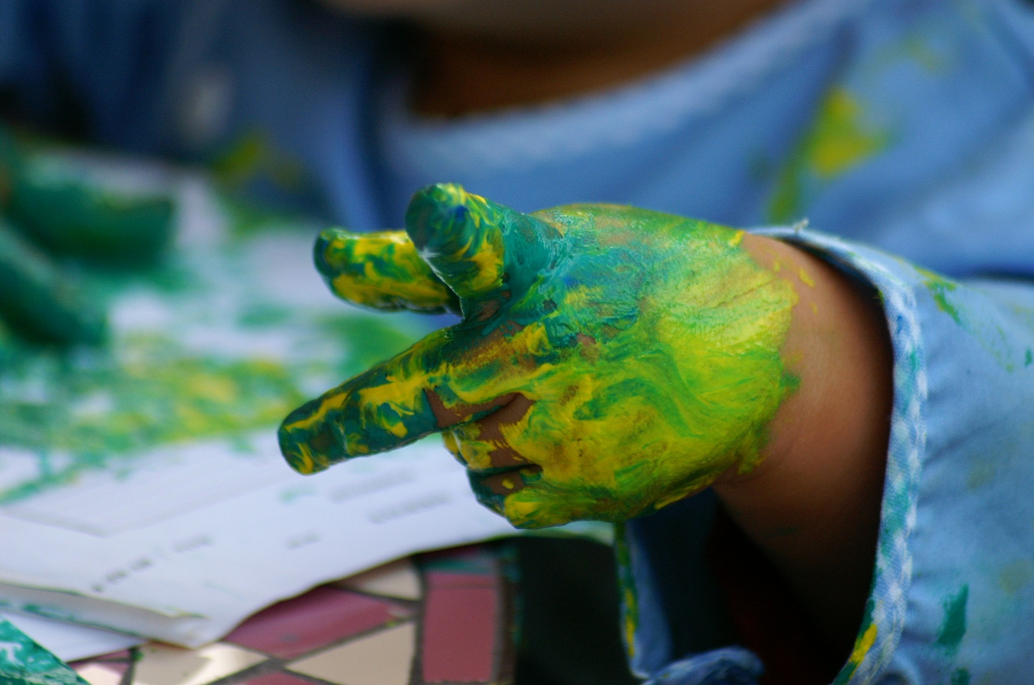
PROJEKTA NORISE 2016. gada 17. oktobris – 2021. gada 16. oktobris
Mācību satura pilnveide un aprobācija Standarti, vadlīnijas, mācību programmas, mācību un metodiskie līdzekļi, t.sk. bērniem ar speciālām vajadzībām, diagnostikas instrumenti.
Pedagogu profesionālā pilnveide, atbalsta materiāli skolotājiem
Pedagogu profesionālā pilnveide 6000 pedagogiem, t.sk. 100 aprobācijas izglītības iestādēs; mācības visu izglītības iestāžu vadības komandām, atbalsta materiālu skolotājiem izstrāde – mācību priekšmetu programmas, mācību materiālu piemēri, metodiskie materiāli, e-mācību moduļi, semināri.
Labvēlīgu priekšnoteikumu radīšana mācību satura ieviešanai
Mācību materiālu vietnes izveide; pieejas skaidrošana sadarbībā ar augstskolām, pašvaldībām; reģionālie ieviešanas semināri u.c.
Notes:
100% visu skolu un pirmsskolu vadības komandas nākamo divu gadu laikā – līdz ieviešanas uzsākšanai – būs piedalījušies mācībās, ko īstenos Latvijas Universitāte kā projekta sadarbības partneris.

Slide 5
Izglītība mūsdienīgai lietpratībai: mācību satura un pieejas apraksts
Uz šī dokumenta pamata Ministru kabinetā (MK) apstiprināti/tiks iesniegti apstiprināšanai:
pirmsskolas izglītības vadlīnijas (apstiprinātas MK 2018.gada novembrī),
pamatizglītības standarts (apstiprināts MK 2018.gada novembrī),
vispārējās vidējās izglītības standarts (VISC plāno iesniegt IZM līdz 2018.gada beigām).
MK noteikumi noteiks, kādas prasmes, zināšanas un attieksmes jāiemācās bērniem un jauniešiem, beidzot pirmsskolu, 3., 6., 9. un 12. klasi.
Veids, kā rezultātu sasniegt, būs katras skolas un skolotāja izvēle un atbildība.

Slide 6
Mācību satura plānošanas līmeņi
Pirmsskolas izglītības vadlīnijas
Pamatizglītības standarts Vispārējās vidējās izglītības standarts
(ietver mācību jomu standartus;
pašlaik – mācību priekšmetu standartus)
Mācību priekšmetu programmas
VISC paraugi, var veidot skolas, skolotāji
Tematiskie plāni mācību priekšmetā
veido skolas, skolotāji
Stundu plāni
veido skolotāji

Slide 7
Jauno mācību saturu un pieeju ieviesīs pakāpeniski
2022./2023.*
3.kl., 6.kl.;
9.kl.; 12.kl.
2021./2022.*
2.kl.; 5.kl.;
8.kl.; 11.kl.
2020./2021.* 1.kl.; 4.kl.;
7.kl.; 10.kl.
2019./2020.*
Pirmsskola
* Ņemot vērā 2018.gada jūnijā pieņemtos grozījumus Vispārējās izglītības likumā.

Slide 8
Pilsoniskās izglītības un
sadarbības ar nevalstiskajām organizācijām
prasmju attīstība

Slide 9
Notes:
Mācību saturs veidots no skolēna perspektīvas – noformulējot, kādu mēs gribam redzēt skolas beidzēju, tad pārējo mācību satura struktūru atvasinot no šīs vīzijas. Rosinām par katru savu stundu padomāt: vai un kā tie sasniedzamie rezultāti, ko esmu izvirzījusi šodienas stundai, palīdzēs skolēnam kļūt par šādu cilvēlku? Vai arī skolēnam ir skaidrs, ko un kāpēc viņš šodien mācās, lai darītājā saskatītu jēgu?

Slide 10
Uzsvaru pārbīde no zināšanu nodošanas uz mācīšanās vadīšanu
No gatavu zināšanu nodošanas un atprasīšanas uz jautāšanu, sarunu, situāciju analīzi, produktīviem uzdevumiem, radot jaunas zināšanas
No frontāla procesa uz iesaistīšanos un sadarbību
No zināšanām uz zināšanu lietošanu daudzveidīgās situācijās un kontekstos – vingrināšanās, pārnesuma veidošanas pieredze
No tikai summatīvās vērtēšanas uz jēgpilnu atgriezenisko saiti par mācīšanās procesu, uz refleksiju, uz mācīšanās apzināšanos

Slide 11
Obligātā mācību satura ietvars
Mācību jomas | Caurviju prasmes | Tikumi
Valodu Sociālā un pilsoniskā Kultūras izpratnes un pašizpausmes mākslā Dabaszinātņu Matemātikas Tehnoloģiju Veselības un fiziskās aktivitātes | Kritiskā domāšana un problēmrisināšana Jaunrade un uzņēmējspēja Pašvadīta mācīšanās Sadarbība Pilsoniskā līdzdalība Digitālā caurviju prasme | Atbildība / Centība Drosme / Godīgums Gudrība / Laipnība Līdzcietība / Mērenība Savaldība / Solidaritāte Taisnīgums / Tolerance
VISC projekts, 20.08.2018.
Notes:
Nākamais jautājums, ko uzdevām, ir – kas skolēnam tāpēc jāiemācās? Mācību saturs veidojas no trim dimensijām.
Zināšanām, izpratnes un pamatprasmēm nozīmīgās cilvēka darbības jomās; vispārīgajām jeb caurviju prasmēm un ieradumiem, kas balstīti vērtībās. Skolā varam radīt priekšnoteikumus, lai veidotos ieradumi, kas skolēna dzīves gaitā, apzināti pieņemti, kļūtu par viņa tikumiem, ko praktizē pats…

Slide 12
Sociālā un pilsoniskā mācību joma

Slide 13
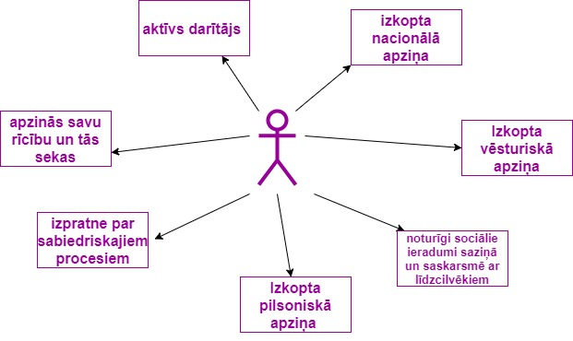

Slide 14
Mācot vēsturi un sociālās zinības, mērķis ir vēsturiskās, nacionālās un pilsoniskās apziņas veidošana, tādējādi faktu zināšanas saglabā būtisku nozīmi, tomēr tas nav pašmērķis

Slide 15
 |  | Aktuālais uzsvars
Skolēnam nepieciešamās zināšanas un prasmes tiek apgūtas klases telpas ietvaros, ārpus skolas aktivitātes norisinās tikai ar atsevišķu skolotāju iniciatīvu. |  | Piedāvātas mācības dažādās vidēs - dabas, kultūrvide, vietējās pašvaldības, tādējādi uzsverot kultūras, sociālā, ekonomiskā un ekoloģiskā aspekta vienotību.

Slide 16
 |  | Aktuālais uzsvars
Mācību saturu iespējams īstenot skolotājam strādājot frontāli un izmantojot reproduktīvo un izskaidrojoši ilustratīvo metodi. |  | Orientācija uz sadarbības un līdzdalības prasmju attīstīšanu, veidojot noturīgus sociālus ieradumus un orientējoties uz visu līdzdalību pieprasošu rezultātu.

Slide 17
2.Lielā ideja: Cilvēki veido attiecības ar citiem cilvēkiem. 3.Lielā ideja: Mūsdienu sabiedrības pašorganizācijas forma ir demokrātiska valsts, demokrātiskas valstis savstarpējo attiecību regulēšanai veido starpvalstu organizācijas. 8.Lielā ideja: Informācijas avoti, kas atspoguļo norises sabiedrībā pagātnē un mūsdienās, ir izvērtējami kritiski.

Slide 18
2.Lielā ideja: Cilvēki veido attiecības ar citiem cilvēkiem
Sasniedzamie rezultāti beidzot 3.klasi | Sasniedzamie rezultāti beidzot 6.klasi | Sasniedzamie rezultāti beidzot 9.klasi
2.5. Balstoties savā pieredzē, skaidro, kādi lēmumi ir paša indivīda ziņā un kādi prasa kopīgu līdzdalību. Piedalās lēmumu pieņemšanā. Spriež par iesaistīšanās un līdzdalības nozīmi un nepieciešamību. | 2.5. Izzina iespējas un motīvus piedalīties sabiedrības dzīvē, lēmumu pieņemšanā un izvēļu izdarīšanā. Gūst daudzveidīgu, kolektīvi nozīmīgu lēmumu pieņemšanas pieredzi klasē un skolā. Izmantojot dažādus informācijas avotus, secina par sociālās līdzdalības nozīmi un nepieciešamību. | 2.5. Sadarbojoties grupā, gūst pilsoniskās un politiskās līdzdalības pieredzi, iesaistoties vietējai kopienai nozīmīgu jautājumu risināšanā vai lēmumu pieņemšanā. Spriež par dažādiem līdzdalības veidiem, to piedāvātajām iespējām un to, kurš no veidiem visefektīvāk ļauj ietekmēt lēmumu pieņemšanu un vajadzību apmierināšanu sabiedrībā, kā arī, kurš ir visefektīvākais veids, lai līdzdarbotos sabiedriski nozīmīgos procesos.
 |  | 2.6. Veido rīcības plānu un īsteno sabiedriskas aktivitātes savā dzīves vietā vai reģionā, kas ir vērstas uz kopīgā sabiedriskā labuma īstenošanu, lai pievērstu plašākas auditorijas uzmanību sabiedrībā aktuāliem jautājumiem, piemēram, sabiedriskā drošība un veselība.

Slide 19
Pilsoniskā līdzdalība: caurviju prasme

Slide 20
Pilsoniskā līdzdalība
Skolēns veido aktīvu dzīves pozīciju un nostiprina savu pārliecību par katra indivīda iespējām ietekmēt un izmainīt vidi un situāciju, kurā tas atrodas;
sabiedrības un vides ilgtspēju saista ar indivīda ikdienas rīcību, saskata to gan lokālā, gan globālajā mērogā;
līdzdarbojoties ar empātiju izzina daudzveidīgas intereses, rīkojas solidāri un atbildīgi;
sarunu ceļā meklē pretrunīgu un kompleksu problēmu risinājumus, kopīgi ar citiem risinājumus īsteno.

Slide 21
LĪDZDALĪBA
iesaistīšanās
veselums
nozīmīgums
Notes:
Kas raksturo līdzdalību veicinošu mācīšanos?
Holistiskā pieeja, kas dod iespēju integrēt dažādu mācību priekšmetu saturu un apskatīt to kā individuāli, kopienā, sabiedrībā un pasaulē aktuālus tematus.
Mācību satura izskatīšana dažādos telpas kontekstos: vietējā kopiena, valsts, reģions, pasaule.
Induktīva mācīšanās, kur skolēns pats ir zināšanu atklājējs un savas mācību pieredzes veidotājs virzienā no praktiskas līdzdalības uz vispārīgām atziņām, nevis no teorijas uz praksi.
Problēmās balstīta mācīšanās, kur skolēna mācību pieredzes veidojas aktīvi iesaistoties daudzšķautnainu aktuālu problēmu risināšanā.
Orientācija uz tādu vērtību attīstību, kas virza uz līdzdalību: atbildība, cieņa, godīgums, līdztiesība, solidaritāte, taisnīgums.
Mācības dažādās vidēs, arī ārpus skolas, iesaistot daudzveidīgus sabiedrības, kultūrvides, dabas vides un citus resursus.
Mērķtiecīga un regulāra iesaistīšanās ilgtspējīgu pārmaiņu īstenošanā un cerīgas nākotnes plānošanā.

Slide 22
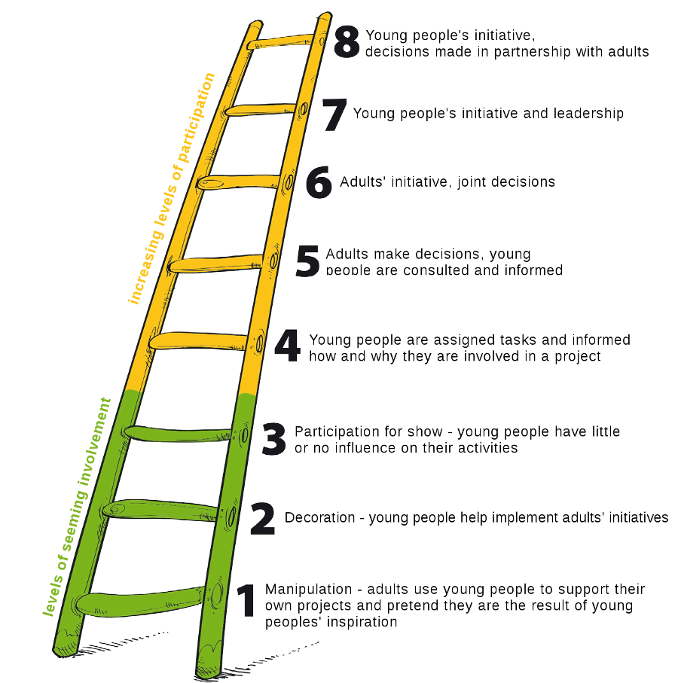
Pieeja
Līdzdalības līmeņi
Vienlīdzība lēmumu pieņemšanā. Skolēni rada un īsteno idejas, aicina pieaugušos kopīgi pieņemt lēmumus.
Pakāpeniski un mērķtiecīgi veicināt skolēnu izpratni par to, kā funkcionē dažādas sistēmas (piemēram, ekosistēmas, valstis, u.c.)
Sniegt skolēniem daudzveidīgu līdzdalības pieredzi (skolēni dara – ne tikai izdomā risinājumus, bet arī tos pielieto), trenējot prasmi aktīvi un mērķtiecīgi rīkoties.
Palīdzēt skolēniem reflektēt un apzināties savu lomu un ietekmes iespējas ikdienas situācijās.
Skolēni vēlas organizēt talku skolas apkārtnes sakopšanā. Iesaista citus skolēnus, savus vecākus, tuvējā apkārtnē dzīvojošos, lai izplānotu, kā vislabāk sakārtot apkārtni, meklē problēmai ilgtspējīgus risinājumus. Skolēni un pieaugušie uzņemas atbildību.
Līdzdalības līmeņi progresijā (4-8)
Informēti izpildītāji. Pieaugušie rada un īsteno ideju, dažkārt uzaicina skolēnus piedalīties un uzņemties kādu daļu atbildības vai veikt atsevišķus uzdevumus.
Skola paskaidro skolēniem talkas nepieciešamību un mērķus, ļauj skolēniem nobalsot par datumiem, kad tā varētu notikt, sadalīt atsevišķus darba pienākumus.
Šķietama līdzdalība jeb piedalīšanās (1-3)
Visi skolēni piedalās skolas apkārtnes vides sakop-šanas talkā. Pieaugušie izplāno: sadala pienāku-mus, teritorijas, darba laikus. Bērni ir kā darbaspēks.
Manipulācija. Skolēniem ir jāpiedalās (pat ja nevēlas), bet viņi neietekmē lēmumus vai rezultātus.
R. Hārta līdzdalības kāpņu tulkojums latviešu valodā no: FORMULA, Līdzdalības piedzīvojums.
Notes:
Līdzdalības kāpnes R. Hārta līdzdalības kāpņu tulkojums latviešu valodā (kāpņu ideja no 1992. gada) Materiāls no: FORMULA, Līdzdalības piedzīvojums. https://minorityinclusion.files.wordpress.com/2016/02/youth-participation-ladder.png attēls
Apraksts
8. (augsts) Vienlīdzība lēmumu pieņemšanā
Bērni rada idejas un realizē tās, kā arī aicina pieaugušos kopīgi pieņemt lēmumus. Visiem dalībniekiem ir jāpieņem, ka, iespējams, nāksies saskarties ar daudziem izaicinājumiem un kopīgi jāapņemas tos pārvarēt.
7. Bērnu iniciatīva un rīcība
Pieaugušie atbalsta, kad tas ir nepieciešams, tomēr bērni var rīkoties arī bez viņu iejaukšanās.
6. Bērni ir vienlīdzīgi lēmumu pieņemšanā par pieaugušo idejām
Pieaugušie rada idejas, bet bērni tiek aicināti kopīgi sadalīt atbildības, lomas, uzdevumus un kopīgi pieņemt gala lēmumus.
5. Ar bērniem konsultējas un informē
Pieaugušie rada idejas, realizē tās, tomēr dod iespēju bērniem paust savu viedokli, dot ieteikumus un idejas uzlabojumiem un gala rezultātam, bet gala lēmuma pieņēmēji ir pieaugušie.
4. Bērni ir norīkoti , bet arī informēti
Pieaugušie rada ideju, realizē to un dažkārt uzaicina bērnus piedalīties un uzņemties kādu atbildību vai veikt uzdevumus, bet realitātē daudz lielāka loma gan atbildībās, gan uzdevumos, gan lēmumu pieņemšanā ir pieaugušajiem.
3. Bērni kā formalitāte
Formāli tiek piešķirta loma un atbildība, netiek jautāts viedoklis tajos jautājumos, par ko viņi ir „it kā” atbildīgi.
2. Bērni kā dekorācija
Bērnu klātesamība tiek uzskatīta par ļoti svarīgu, bet nemaz netiek veicināta viņu aktīva iesaistīšanās.
1. (zems) Manipulācija ar bērniem
Bērni tiek aicināti piedalīties, bet viņi nav spējīgi ietekmēt lēmumus vai rezultātus, spiesti piedalīties, pat ja viņiem nav intereses.

Slide 23
Skola plašākā kopienā: mācību satura īstenošana

Slide 24
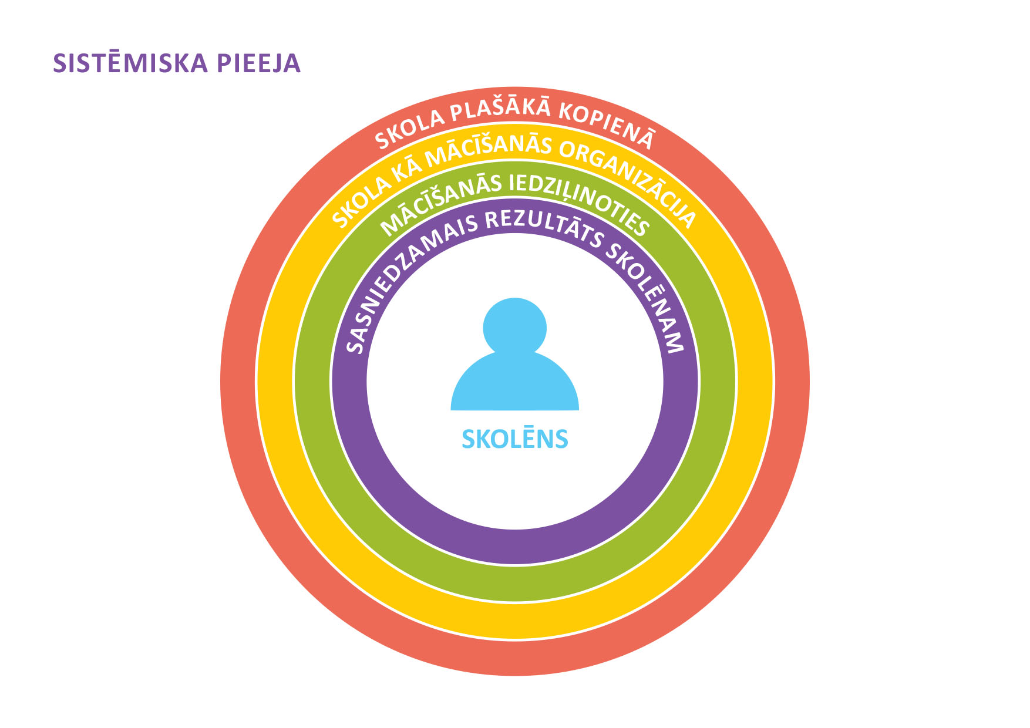
Notes:
Jāpaskatās uz skolu kā sistēmu; jāpārliecinās, vai ejam vienā virzienā.

Slide 25
NVO ekspertu un izglītības jomas profesionāļu līdzdalība jaunā mācību satura pilnveidē un iedzīvināšanā

Slide 26
Sabiedriskā apspriešana 2017. gada 25. septembris – 2018.gada 1. februāris (4 mēneši)
Izsludināšana Pirmsskolas, skolas, augstskolas, pedagogu profesionālās asociācijas, darba devēju asociācijas, NVO u.tml. visc@visc.gov.lv Ikviens interesents: www.skola2030.lv | Aprobācijas semināri pilotskolām 100 skolas un 1730 to pedagogi 2 gadu laikā sniedz atgriezenisko saiti par saturu un pieeju | Semināri pilotskolu vadības komandām par mācību darba organizāciju | Semināri pašvaldību norīkotiem mācību jomu koordinatoriem 8 semināri – 7 jomās 1000 + pedagogu | Semināri pašvaldību izglītības jomas vadītājiem 4 atvērto durvju dienu pasākumi | Viedokļu līderu forumi 7 diskusiju forumi: 22. – 31. janvāris
SEPT 2017
OKT 2017
NOV, DEC 2017
NOV 2017
DEC 2017
JAN ’18

Slide 27
kopumā iesniegti 887 priekšlikumi (rakstiski iesniegumi VISC, Skola2030, www.skola2030.lv, Skola2030 Moodle vidē, mācību jomu koordinatoru konsultācijās)
Notes:
Iespējams, te jāpasakidro, kas ir iekšējā Moodle vide, kurai bija pieeja – pilotskolas un mjk

Slide 28
Priekšlikumus iesnieguši*
13
augstskolas
29
vecāki
485
izglītības iestādes Latvijā
15
sabiedrības pārstāvji
3
baznīcas
2
uzņēmumi
8
valsts iestādes
23
biedrības (no tām 3 vecāku biedrības)
1
pedagoģijas students
11
pašvaldības
2
skolēni
* daļa iesniedzēju nav skaidri identificējuši savu nodarbošanos, piederību kādai grupai
Notes:
Augstskolas – 13
Baznīca - 3
Biedrības - 23 (no tām 3 vecāku biedrības)
Pašvaldība - 11
Sabiedrības pārstāvis - 15
Skolas vadītājs – 8
Skolotāji - 615 (kas iekļaujas tajās 485 izglītības iestādēs)
Pedagoģijas students - 1
Skolēns – 2
Valsts iestādes – 8
Vecāki - 29
Nekvalificējmi – 32
Citi – 9

Slide 29
~ 11 400 (vairāk nekā ¼ daļa) izglītības jomā strādājošo iesaistījušies sabiedriskajā apspriešanā
Notes:
~ 11 400 izglītības jomā strādājošie iesaistījušies sabiedriskajā apspriešanā katrs 4. izglītības jomas pārstāvis, ja pieņemam, ka Latvijā ir ap 42 000 skolotāju.

Slide 30
Latviešu valodas un literatūras skolotāju asociācija / Papardes zieds / Kultūras ministrija / Kultūras pedagogu biedrība / Latvijas ģeogrāfu biedrība / Latvijas informātikas skolotāju asociācija / Latvijas Pedagogu dome/ Latvijas Pašvaldību savienība / Latvijas Universitāte / Latvijas Universitātes Pedagoģijas, psiholoģijas un mākslas fakultātes Mājturības un tehnoloģiju, mājsaimniecības skolotāju apakšprogrammas docētāji / Latvijas apvienotā metodistu baznīca / Latvijas Pilsoniskā alianse / Meža nozares pārstāvji / SOS Bērnu ciemati / Latvijas Sporta pedagoģijas akadēmija / Biedrība “Vecāku Alianse” / Veselības ministrija / Vēstures skolotāju biedrība / NEPLP / Latvijas Banka u.c.
Notes:
Paldies visiem iesniedzējiem!
Pēc būtības - visas būtiskākās primārās sabiedrības grupas, kurām būtu aktuāls mācību saturs, ir izteikušas savue viedokli.

Slide 31
NVO līdzšinējā iesaiste 1/ Mācību satura izstrāde un atgriezeniskā saite un priekšlikumi sabiedriskās apspriešanas ietvaros (iesniegtie priekšlikumi (23 biedrības; citas aktīvas sabiedrības grupas), viedokļu līderu diskusiju forumi); x 2/ Individuālas konsultācijas un tikšanās: informācijas apmaiņa, būtisku jautājumu aktualizēšana, zināšanu un pieredzes pārnese (Vides jautājumu organizācijas; vecāku organizācijas; izglītības nozares organizācijas; u.c.); x 3/ Profesionālās kompetences pilnveides nodrošināšana: IIC; x 4/ NVO pārstāvju iesaistīšanās mācību satura un pieejas pilnveidē: Latvijas Bērnu labklājības tīkls, Latvijas Ornitoloģijas biedrība, u.c.; x 5/ Skola2030 pārstāvju iesaistīšanās NVO aktivitātēs, darba grupās: LAPAS, Zaļā brīvība, IAC, Eiropas Kustība Latvijā, u.c.

Slide 32
Priekšlikumi tālākai sadarbībai 1/ Sadarbības, aktīvas komunikācijas un zināšanu un pieredzes pārneses turpināšana; 2/ Nozaru NVO pārstāvju līdzdalība mācību priekšmetu programmu pamatizglītībā apspriešanā (Februāris, 2019); līdzdalība citu aktuālu jautājumu diskusijās un apspriešanā; 3/ Dalīšanās ar labās prakses piemēriem izglītībā (Skolas un kopienas sadarbība; Skola2030 ziņu izdevums; konferences, u.c.); 4/ NVO metodiskie un skolu atbalsta materiāli Skola2030 digitālajā resursu krātuvē (Aprīlis, 2019); 5/ Citi priekšlikumi.

Slide 33
PALDIES! info@skola2030.lv www.skola2030.lv
facebook.com/skola2030 www.youtube.com/skola2030 #skola2030

